Slide 1


GESTIONE CERTIFICATI MEDICI
Percorso di stage: dalla pianificazione del progetto alla pubblicazione del sito online
STAGE · GESTIONE CERTIFICATI MEDICI
1

Slide 2




PANORAMICA
Origine e obiettivo del progetto
Il progetto Gestione Certificati Medici nasce per aiutare la squadra di basket dilettantistica in cui gioca il tutor aziendale a tenere sotto controllo, in modo semplice ed efficiente, i certificati medici dei giocatori, eliminando il rischio che una scadenza passi inosservata: il sistema controlla da solo le scadenze e avvisa per tempo chi deve caricare un nuovo certificato. Attorno a questa funzione principale ho realizzato un sito web completo per la gestione della società (squadre, giocatori, accesso riservato per ruolo), pensato fin dall’inizio come prima base su cui l’azienda potrà far crescere altri strumenti in futuro, senza doverla ricostruire da zero.
IN QUESTA PRESENTAZIONE
Pianificazione e obiettivi
Specifiche tecniche
Fasi di sviluppo
Ho pianificato tutto scrivendo una relazione, prima ancora di scrivere una riga di codice: è da questo bisogno concreto — non perdere più la scadenza di un certificato medico — che è partita l’idea del progetto.
Risultato finale
STAGE · GESTIONE CERTIFICATI MEDICI
2

Slide 3
RELAZIONE INIZIALE
Gli obiettivi del progetto
Questi obiettivi sono quelli fissati nella relazione scritta a inizio stage, prima di cominciare a lavorare.
03
Automatizzare il controllo delle scadenze dei certificati medici, avvisando quando un certificato sta per scadere.
Controllare a intervalli regolari lo stato di ogni certificato medico.
Inviare un’email di avviso quando un certificato risulta scaduto.
Decidere quale indirizzo email usare per inviare gli avvisi.
Permettere ai giocatori di caricare il proprio certificato medico, ma solo dopo aver ricevuto l’avviso di scadenza.
Permettere all’Admin di controllare i certificati caricati e di approvarli o scartarli.
01
Un database solido
02
Un sito sempre aggiornato
04
Altre funzioni utili
Progettare un database solido, collegando le varie tabelle tramite un identificativo (id). Evitare che contengano dati ripetuti.
Realizzare un sito web per consultare in modo semplice e sempre aggiornato le informazioni della squadra.
Un vero accesso con email e password, il recupero della password dimenticata, e una pagina Impostazioni.
STAGE · GESTIONE CERTIFICATI MEDICI
3

Slide 4
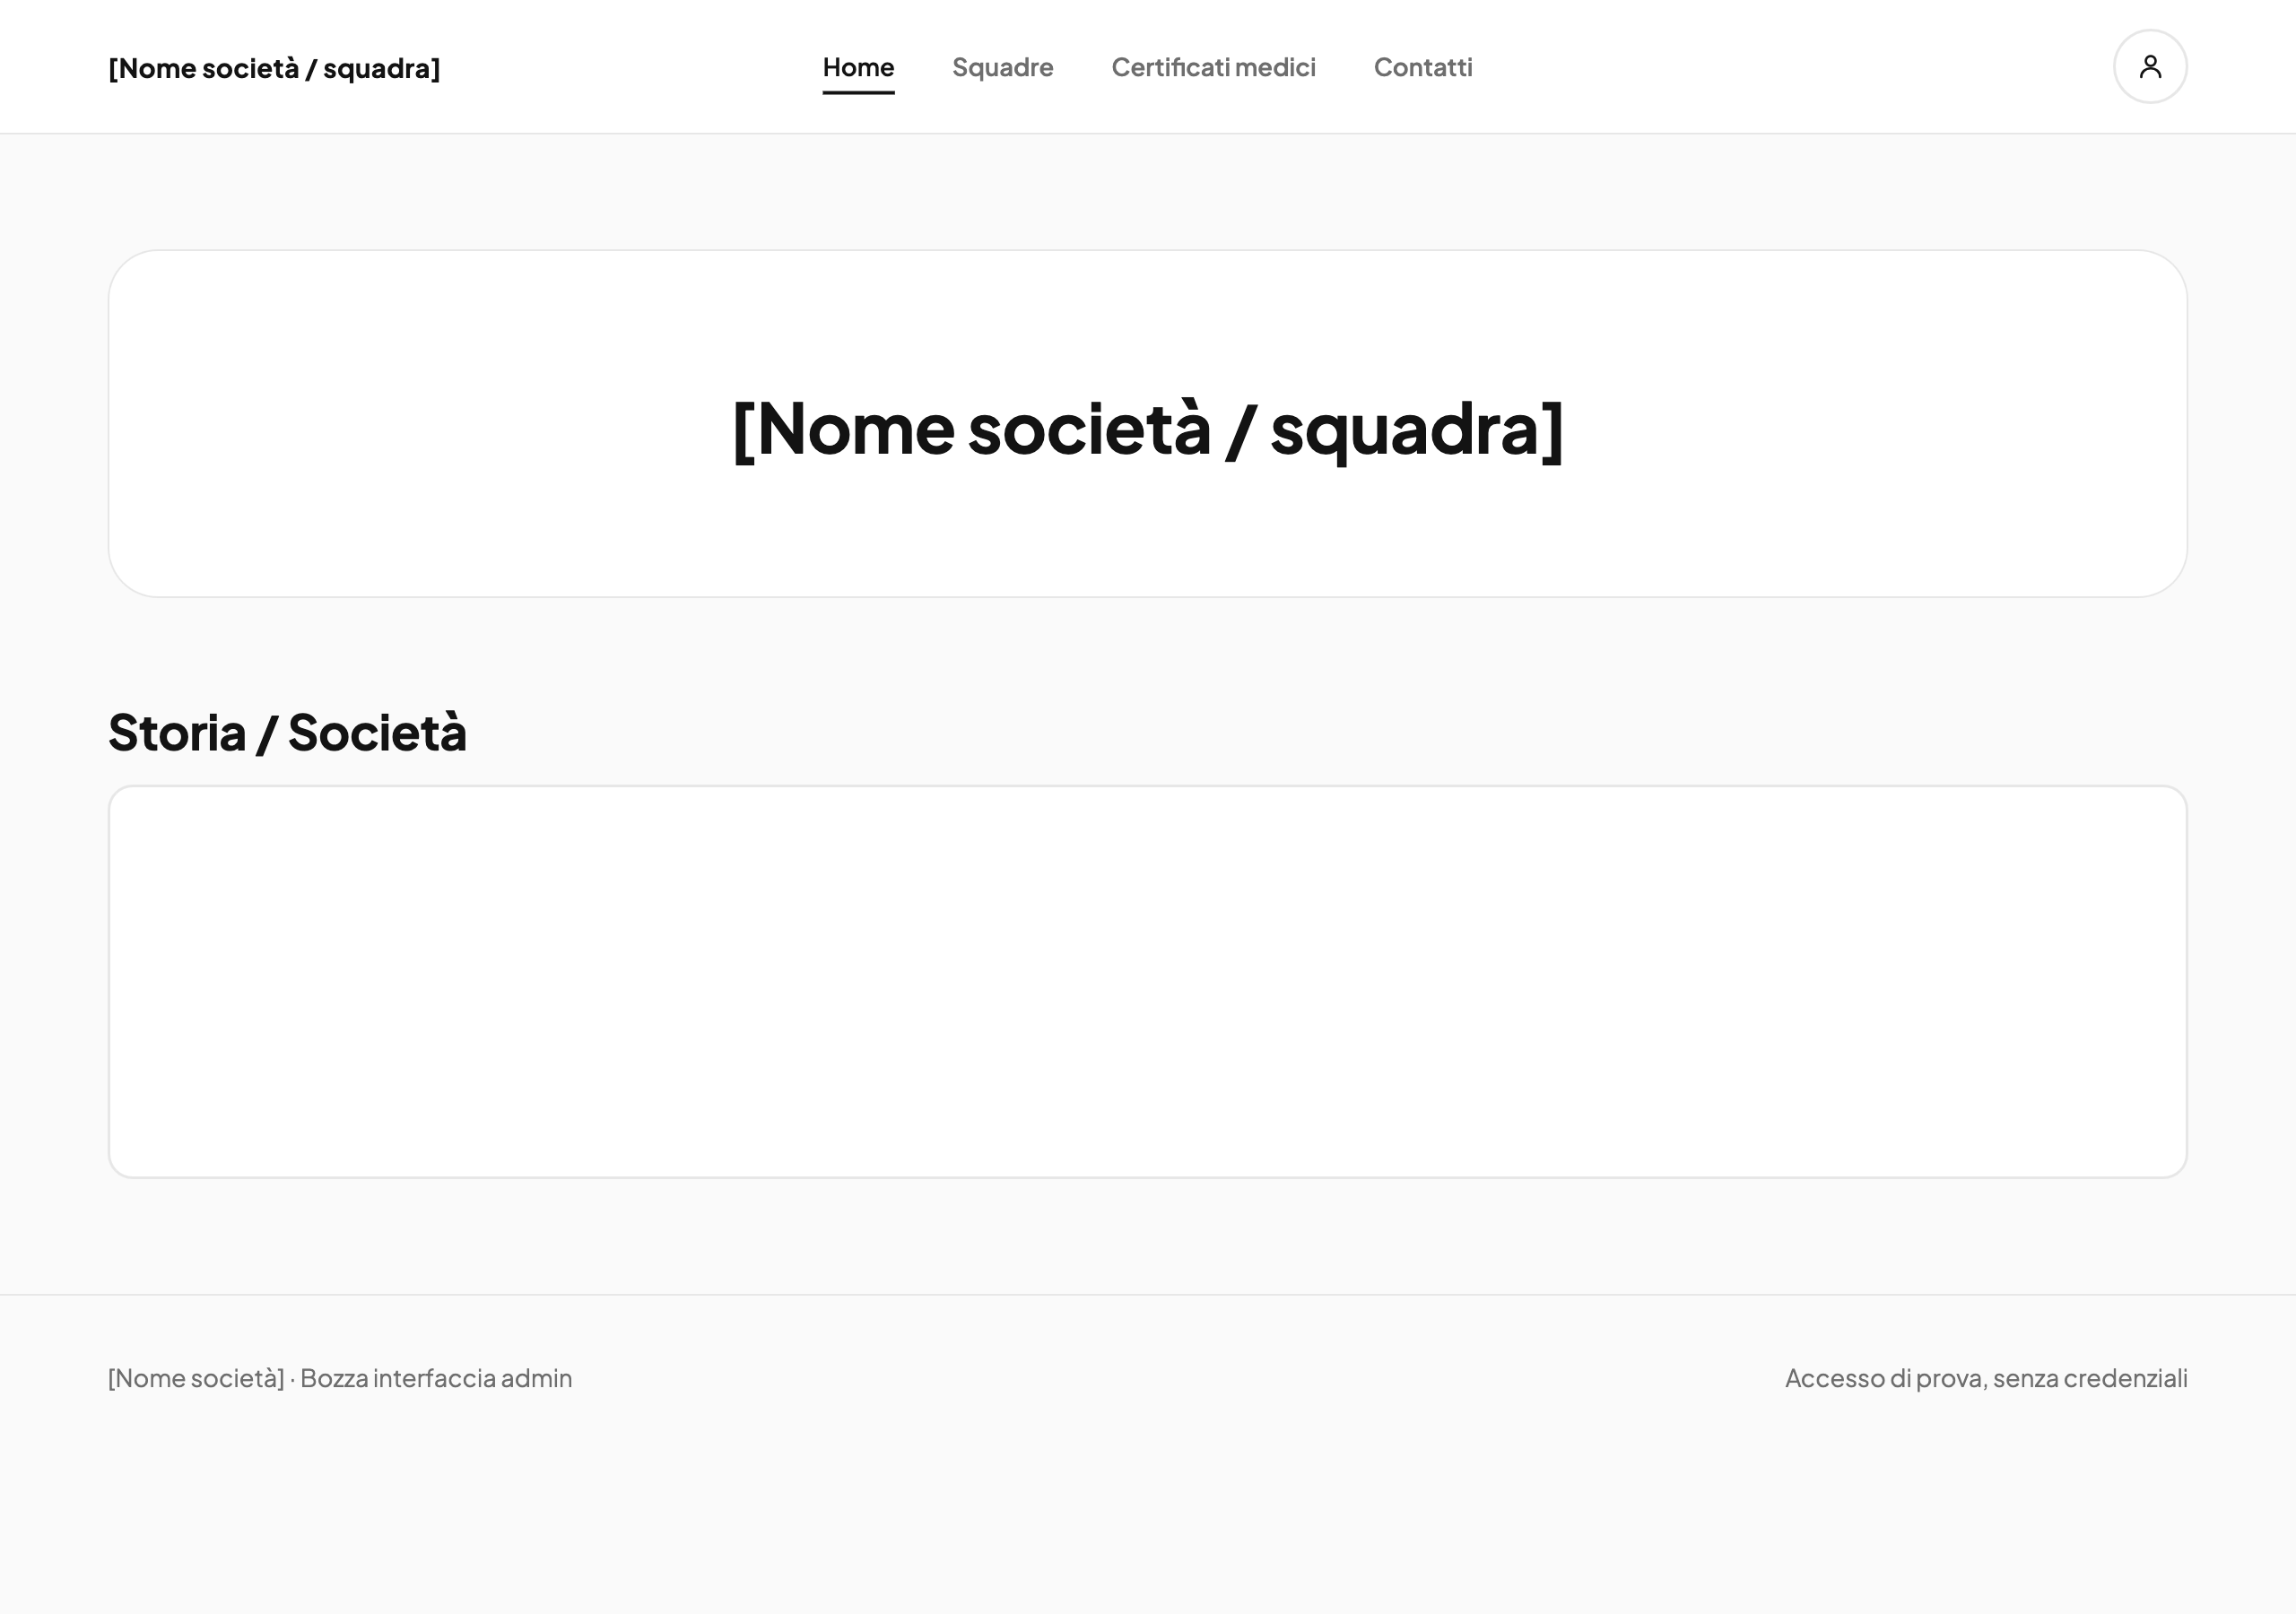
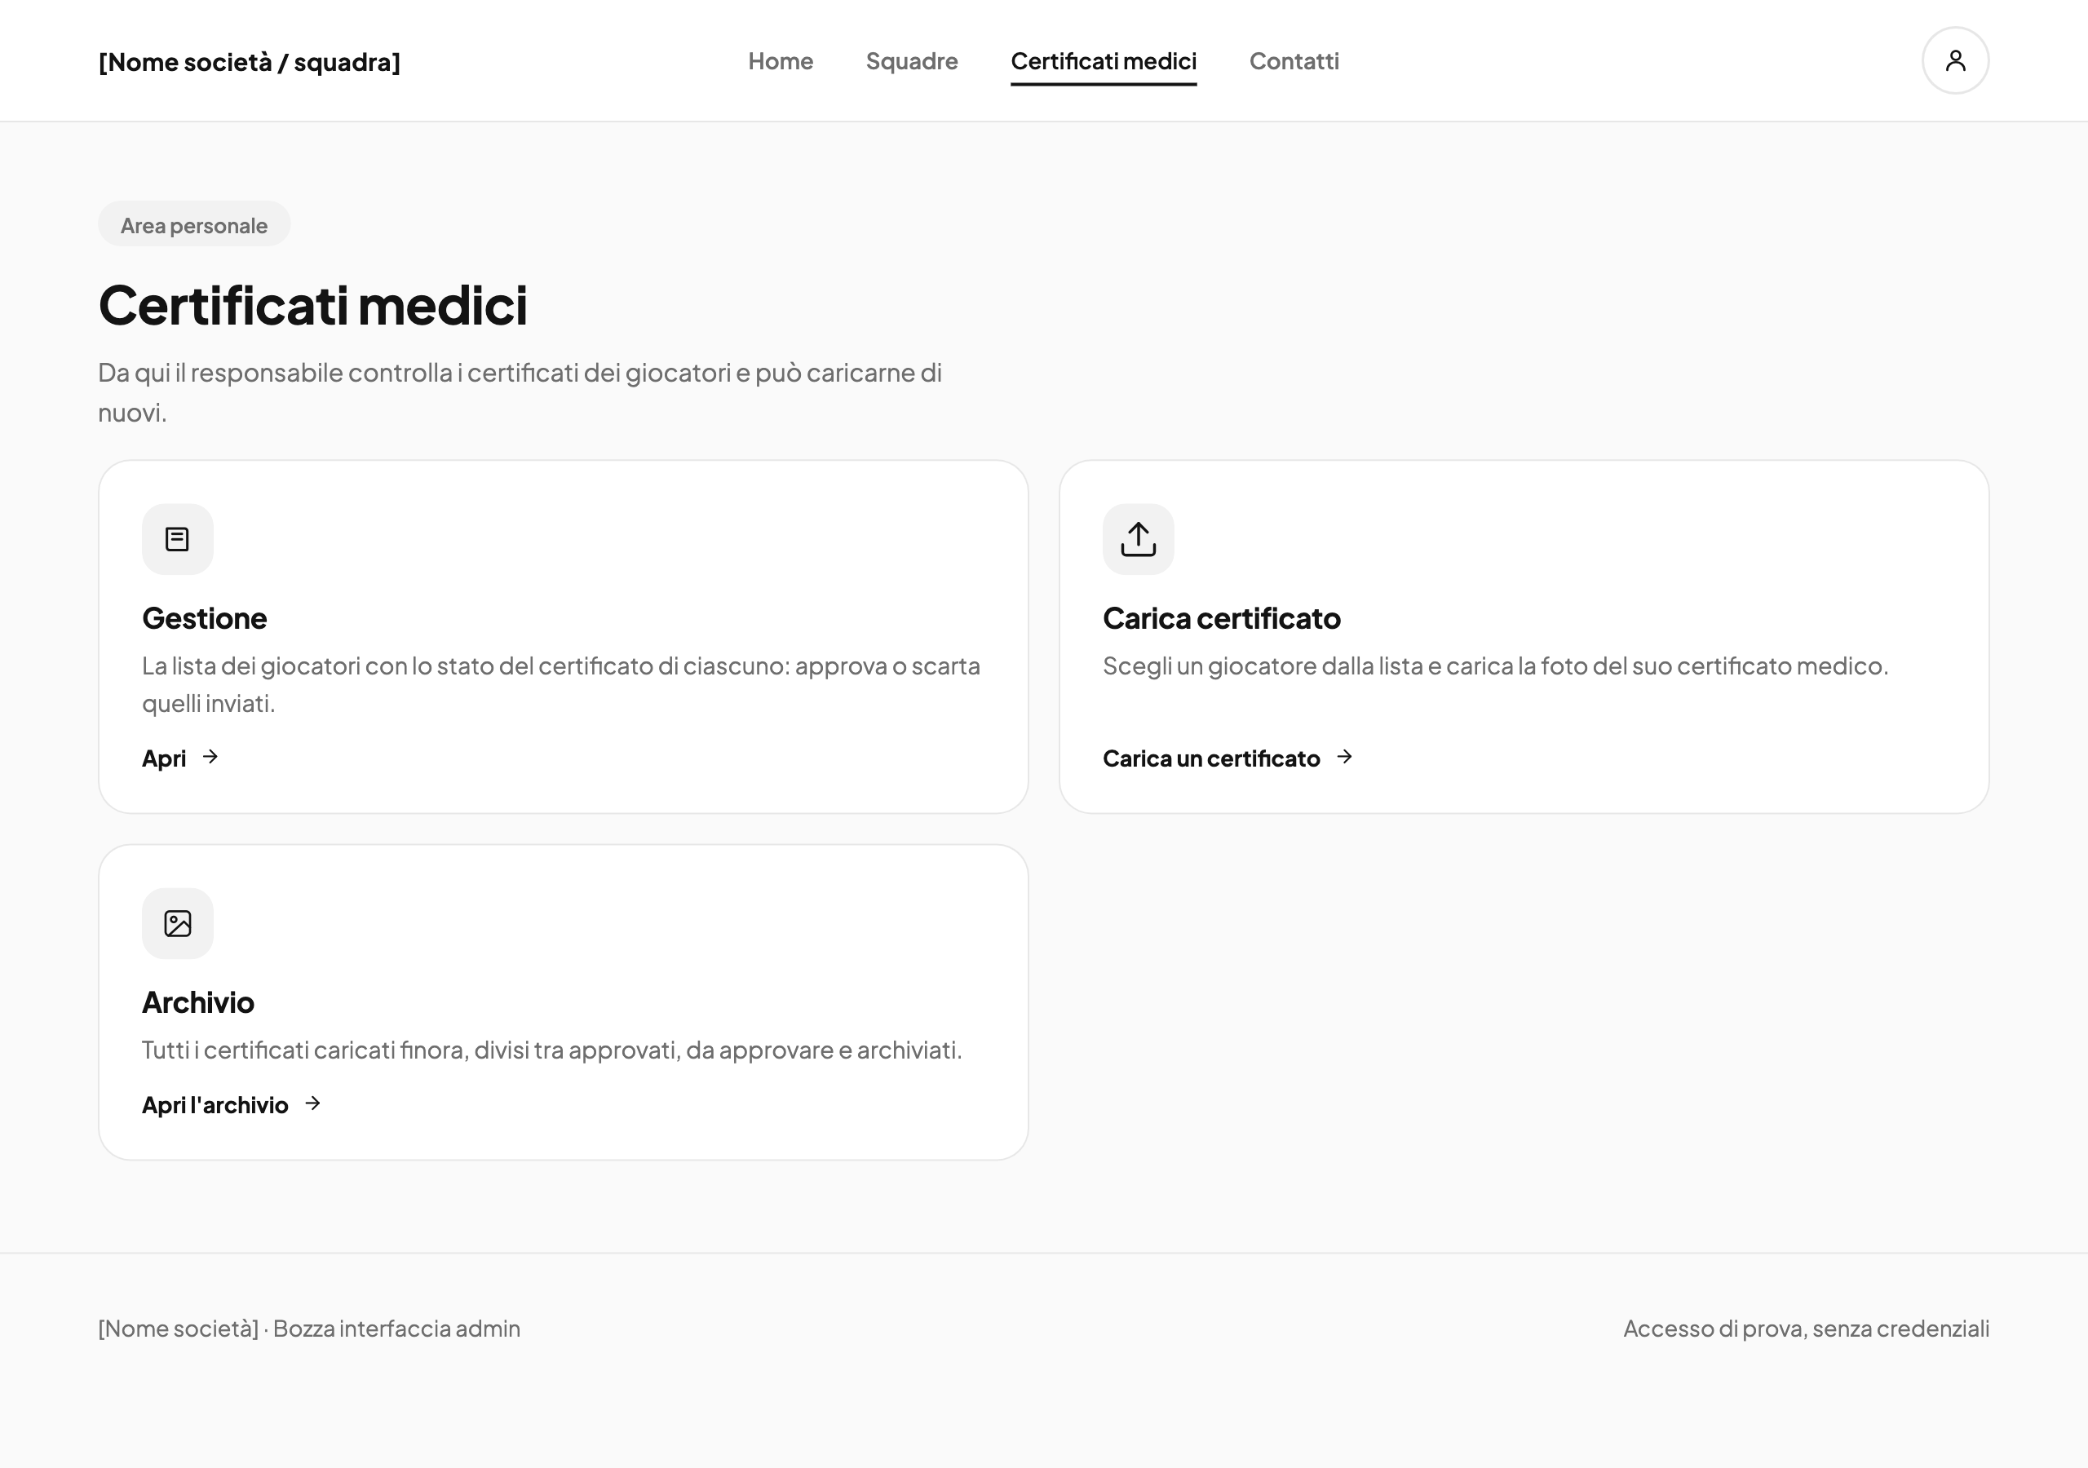
RELAZIONE INIZIALE
La pianificazione: roadmap, tecnologie e mockup
Oltre agli obiettivi, nella relazione iniziale ho definito una roadmap in due fasi, scelto le tecnologie da usare e abbozzato un primo mockup del sito.
ROADMAP
1
Fase 1 · 1 – 13 settembre
2
Fase 2 · 14 – 21 settembre
Fondamenta: database, server, prima versione del sito e gestione dei certificati.
Versione definitiva: accesso reale, email vere, pubblicazione online e rifiniture.
TECNOLOGIE SCELTE
Node.js
Express
Supabase
dotenv
nodemailer
HTML · CSS · JS
Google Fonts
MOCKUP DEL SITO
Due esempi del primo wireframe disegnato per il sito, poi rifinito durante lo sviluppo.
Home
Certificati medici
STAGE · GESTIONE CERTIFICATI MEDICI
4

Slide 5








SPECIFICHE TECNICHE
Architettura generale del sistema
Presentazione
→
Logica
→
Dati
browser/
server/
Supabase
Quello che l’utente vede: una Single Page Application, con navigazione tra le pagine basata sull’indirizzo (routing "hash").
Riceve le richieste del sito (un’API REST, con risposte in formato JSON) e decide cosa fare.
Database (PostgreSQL) dove sono salvati tutti i dati.
BACK END
Node.js 18+ · Express 4.19
@supabase/supabase-js 2.45
dotenv 16.4
nodemailer
Ambiente e libreria del server; v18 per la fetch integrata.
Collega il server al database e alla gestione del login.
Tiene le chiavi segrete fuori dal codice, in un file a parte.
Invia le email del sito da una casella Gmail dedicata.
FRONT END
HTML, CSS e JS "puro"
supabase-js (da CDN)
Google Fonts
Supabase Auth
Tutto in index.html: niente framework, niente build.
Gestisce login, recupero password e sessione nel browser.
Il font Plus Jakarta Sans, caricato da un servizio esterno.
Login e password sono gestiti interamente da Supabase.
STAGE · GESTIONE CERTIFICATI MEDICI
5

Slide 6

SPECIFICHE TECNICHE
Organizzazione dei file del progetto
browser/
server/
index.html
L’intero sito: struttura, stile e logica in un unico file, senza framework.
server.js
File principale: invia al browser i file della cartella browser, verifica l’accesso di chi chiama e gestisce tutte le 29 rotte API.
src/supabaseClient.js
La connessione al database Supabase.
sql/
Gli script SQL usati per creare e aggiornare le tabelle nel tempo.
script di manutenzione
Pulisce le foto dei certificati rimaste orfane nel tempo.
.env
Le chiavi segrete del progetto, mai caricate su GitHub.
Il codice sorgente è su GitHub; alla radice del progetto, vercel.json indica a Vercel come pubblicare il sito, e ogni git push mette online la nuova versione in automatico.
STAGE · GESTIONE CERTIFICATI MEDICI
6

Slide 7



STRUTTURA DEL DATABASE
Struttura e organizzazione del database
8 tabelle su Supabase, collegate tra loro tramite un identificativo (id), per non ripetere mai gli stessi dati.
CHI USA IL SITO
SQUADRE
CERTIFICATI E NOTIFICHE
persona
Nome, cognome, email e data di nascita; per chi accede al sito, anche l’account e il ruolo collegati.
responsabili
I responsabili di squadra, collegati a una persona e a una squadra; oggi usati solo internamente (bloccano l’eliminazione della squadra se ancora assegnati).
giocatori
I giocatori, collegati a una persona; se eliminati restano archiviati, mai cancellati.
squadre
Le squadre della società.
giocatori_squadre
Tabella aggiunta più avanti, per collegare giocatori e squadre.
certificati_medici
I certificati caricati da ogni giocatore, con la relativa scadenza.
segnalazioni_certificati
Le segnalazioni per un certificato caricato con un nome non riconosciuto tra i giocatori.
notifiche_inviate
Lo storico delle notifiche inviate, collegate al certificato per cui sono state mandate.
Prima un giocatore stava in una sola squadra; ora può stare in più squadre insieme.
Il server espone diverse decine di rotte API REST, organizzate per area — la maggior parte richiede un utente autenticato, alcune solo l’Admin. Qualche esempio:
GET
POST
POST
GET
/api/squadre
/api/giocatori
/api/certificati
/api/cron/controlla-scadenze
Elenco delle squadre e dei giocatori.
Aggiunge un giocatore (solo Admin).
Carica il certificato di un giocatore.
Controllo automatico delle scadenze (cron).
STAGE · GESTIONE CERTIFICATI MEDICI
7

Slide 8
FASE 1 · 1 – 13 SETTEMBRE
Realizzazione delle fondamenta del progetto
Le prime due settimane sono servite a costruire una base solida — dal database al server, fino alla prima versione del sito e alla funzione più importante del progetto.
1
→
2
→
3
→
4
Ho progettato il database
Ho costruito il server
Ho scritto la prima versione del sito
Ho realizzato la gestione dei certificati
Tabelle (squadre, persone, giocatori, certificati) collegate tra loro con un identificativo (id), su Supabase (PostgreSQL online), senza dati ripetuti.
Con Node.js ed Express, come richiesto dall’azienda: riceve le richieste del sito e parla con il database tramite la libreria @supabase/supabase-js.
In HTML, CSS e JavaScript "puro" (index.html, style.css, main.js), senza framework: non ancora definitiva, ma già funzionante.
La funzione principale: controllo automatico ogni giorno delle scadenze, avviso via email, caricamento e approvazione del certificato.
STAGE · GESTIONE CERTIFICATI MEDICI
8

Slide 9
FASE 2 · 14 – 21 SETTEMBRE
Autenticazione reale e pubblicazione online
Nella terza settimana il sito è stato pubblicato online: accesso vero e aggiornamenti automatici a ogni modifica.
Ho collegato un accesso vero
Ho pubblicato il sito online
Ho attivato l’invio di email vere
Login con email e password tramite Supabase Auth (gestisce da sola le password, mai viste dal server), con recupero della password dimenticata: sostituisce l’accesso "finto" iniziale.
Codice caricato su GitHub e collegato a Vercel: da quel momento ogni aggiornamento inviato viene pubblicato in automatico, senza un server da tenere acceso a mano.
Primo tentativo con Resend, che senza un dominio verificato scriveva solo all’indirizzo di prova; passato poi a nodemailer con una casella Gmail dedicata.
STAGE · GESTIONE CERTIFICATI MEDICI
9

Slide 10


FASE 2 · 14 – 21 SETTEMBRE
Rifiniture, sicurezza e collaudo finale
Con il sito ormai online, il lavoro si è concentrato su dettagli importanti e sul collaudo finale prima della consegna.
Ho separato i ruoli e protetto l’identità
Ho reso possibile correggere gli errori
Un giocatore vede solo le proprie squadre e non può caricare un certificato a nome di qualcun altro: controllo anche lato server, non solo sul sito.
L’Admin può scartare anche un certificato già approvato per sbaglio, avvisando il giocatore via email.
Ho aggiunto la pagina Impostazioni
Ho testato tutto e corretto gli ultimi problemi
Nuova pagina Account/Password/Aspetto; l’email di accesso ora parte solo quando l’Admin clicca "Manda accesso".
Trovati e risolti due problemi visibili solo online (sessione persa al refresh, controllo scadenze fermo su Vercel, risolto con un Cron Job dedicato), poi un ultimo giro di verifica su ogni funzione prima del 21 settembre.
STAGE · GESTIONE CERTIFICATI MEDICI
10

Slide 11

Conclusione: il progetto è online
21
8
34
giorni di stage, dalla progettazione alla consegna
tabelle nel database, tutte collegate tra loro
rotte API attive sul server
Arrivare in tre settimane da un’idea scritta su un foglio a un sito vero, non è stato scontato: ho dovuto rivedere più volte le mie scelte iniziali, e ho imparato che testare con attenzione, anche quando una funzione sembra già pronta, fa la differenza — l’ho capito bene negli ultimi giorni, trovando e correggendo due problemi che si vedevano solo online, a sito già pubblicato. Sono soddisfatto di essere arrivato in fondo all’obiettivo principale richiesto dall’azienda: il progetto è pronto per crescere con altre funzioni in futuro.
STAGE · GESTIONE CERTIFICATI MEDICI
11

